Slide 1



Smart IoT Trash Bin
Monitoramento em tempo real do nível de resíduos e otimização inteligente da coleta.
Essa solução inovadora transforma a gestão de resíduos por meio de sensores conectados e inteligência baseada em nuvem, permitindo que cidades e organizações otimizem rotas de coleta, reduzam custos operacionais e apoiem a sustentabilidade ambiental.
Ana Cecília S. Fernandes
Bianca Sabrina de Cássia da Silva
Notes:
1

Slide 2

Funcionamento
A Lixeira Inteligente IoT utiliza um sensor ultrassônico para medir a distância entre o lixo e a borda da lixeira. Um microcontrolador ESP32 processa esses dados, calcula a porcentagem de preenchimento e os transmite para o painel de controle na nuvem Blynk para monitoramento remoto em tempo real.
🔴 Cheio
🟡 Médio
Above 80% capacity
40% to 80% capacity
🟢 Vazio
Below 40% capacity
Notes:
2

Slide 3
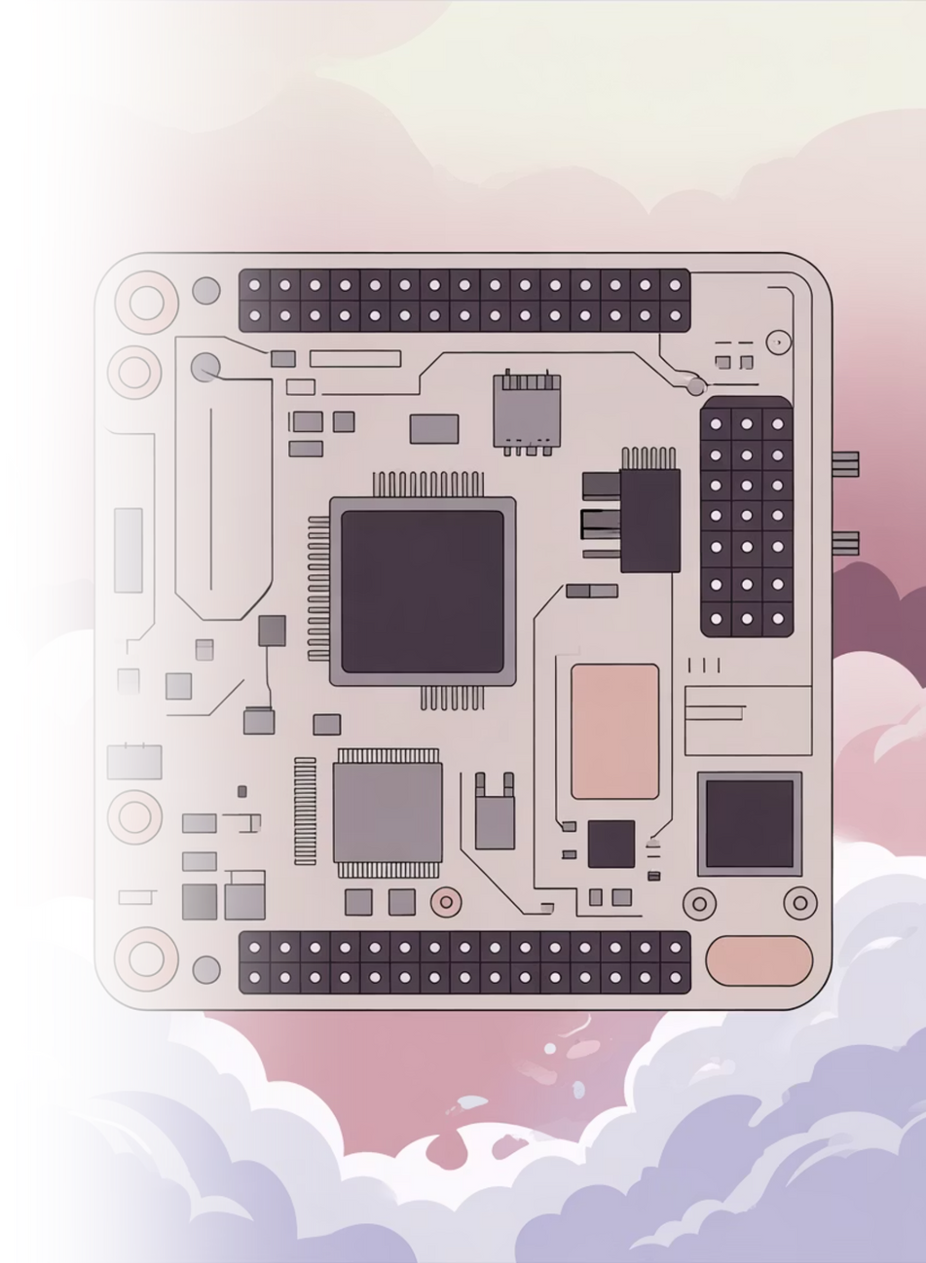
Componentes e Tecnologia
ESP32 DevKit V4
Microcontrolador com Wi-Fi integrado para comunicação e processamento de dados em IoT.
Sensor HC-SR04 Ultrasonic
Mede a distância até o lixo, permitindo a detecção precisa do nível de enchimento.
LED RGB
As luzes vermelhas, amarelas e verdes fornecem feedback local imediato.
Blynk Cloud Dashboard
Plataforma online para visualização de dados em tempo real e monitoramento remoto.
Notes:
3

Slide 4
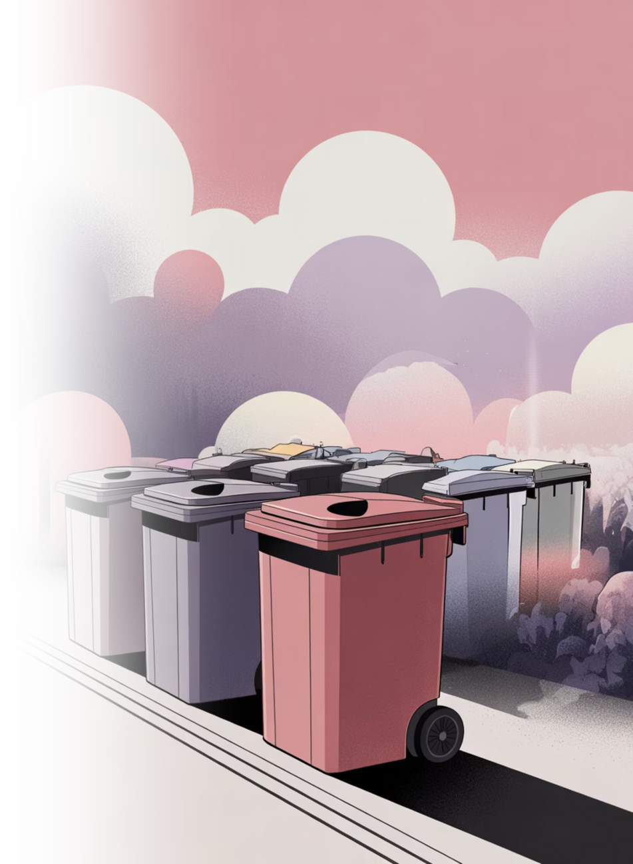
Posicionamento de mercado & vantagem competitiva
Soluções comerciais como Evreka e Bigbelly dominam a gestão inteligente de resíduos em cidades. Nosso projeto se diferencia pela acessibilidade, simplicidade e flexibilidade de código aberto, tornando o monitoramento inteligente de resíduos acessível a escolas, universidades e municípios.
Líderes de mercado
Nossa Solução
Infraestrutura complexa, preços premium, foco empresarial
Componentes de baixo custo, fácil personalização, aplicações educacionais e municipais.
Notes:
4

Slide 5

Valor comercial & Impacto Ambiental
40%
35%
24/7
Redução de custos
Emissões de CO₂
Monitoramento remoto
Elimine viagens de coleta desnecessárias por meio do monitoramento em tempo real
Consumo reduzido de combustível graças às rotas de coleta otimizadas
Alertras instantâneos e coleta contínua de dados por meio de painel na nuvem
Notes:
5

Slide 6


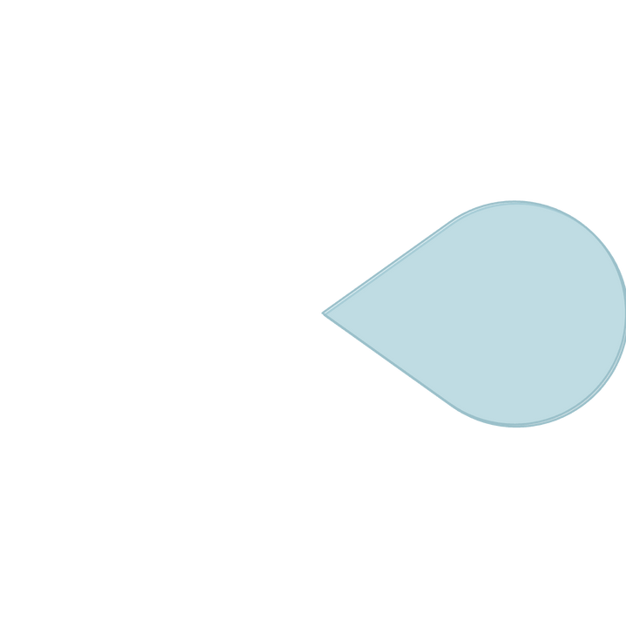







Integração futura & Ecossistema
A lixeira inteligente IoT vai além da operação autônoma, integrando-se a sistemas de gestão urbana, plataformas de cidades inteligentes e redes de sensores distribuídos para uma gestão de resíduos completa.
Plataformas de Cidades Inteligentes
Integração de API
Integrar com painéis de inteligência municipais
Conecte-se a sistemas de gerenciamento de coleta urbana
Rastreamento por GPS
Localização em tempo real e otimização de rotas
Rede Distribuída
Malha interligada de contentores inteligentes em vários municípios
Sensores avançados
Monitoramento de odor, temperatura e umidade
Notes:
6

Slide 7

Obrigada!
Notes:
7

